Slide 1
第一部分共15题，每题3分，共45分。
题号 | 1 | 2 | 3 | 4 | 5 | 6 | 7 | 8 | 9 | 10 | 11 | 12 | 13 | 14 | 15
答案 | A | D | B | D | C | A | B | D | D | B | C | A | C | A | B

Slide 2
16.(8分）
都江堰，这座全世界迄今唯一仍在使用的古代水利工程，是人类与自然和谐共生最早的成功实践之一。
【因势利导 千年安澜】
战国时期，秦国蜀郡太守李冰利用当地西北高、东南低的地理条件，率领民众历经艰难、勇于开拓，修建都江堰，治水利民，充分彰显了“因地制宜、顺势而为、天人合一”的传统理念。如今，它也成为生态文明教育、爱国主义教育和中华优秀传统文化教育的生动课堂。
【珍水万世 永续守护】
都江堰的修建并非一蹴而就，历代治水者接力维护，使其千年至今仍焕发生机。如今，建设者守正创新，迈入“智水”时代-构建智慧水资源保护与污染防治体系、科技赋能文物保护等，推动工程持续升级。同时创新放水节文化表达，以情景剧演绎“李冰治水”故事，增设游客互动体验项目，让治水文化可触可感，为都江堰世界文化遗产的可持续发展注入智慧力量。
治水如治世，犹如当今世界大势，越是困难时刻，越要坚定信心，任何艰难曲折都不能阻挡历史前进的车轮。
结合材料，运用《哲学与文化》知识，阐释都江堰跨越千年的治水智慧。

Slide 3
16.(8分）
可从一切从实际出发、尊重规律和发挥主观能动性、发展的观点、中华民族精神、中华优秀传统文化创造性转化和创新性发展等角度作答。
等级水平 | 等级描述
水平4 | 观点鲜明，能明确表达自己的见解；紧扣问题，综合运用所学知识展开论述；逻辑严密，条理清晰
水平3 | 观点比较明确，能表达自己的见解；能扣住问题展开论述，知识运用比较准确；逻辑性较强，有条理
水平2 | 观点不明确；论述不能集中指向问题，罗列知识；知识运用不正确；论述缺乏逻辑，条理性差
水平1 | 应答与试题无关；或重复试题内容；或没有应答

Slide 4
哲学角度：
唯物论角度：坚持一切从实际出发，实事求是/尊重客观规律与发挥主观能动性相结合
李冰利用当地北高东南低的地理条件修建都江堰，做到了因地制宜、顺势而为，体现了
物质决定意识，要尊重客观规律，同时发挥人的主观能动性，实现人与自然的和谐共生。
辩证法角度：用联系观/发展观/辩证否定观
联系观：治水并非单一工程，而是兼顾防洪、灌溉、生态等多重效益，体现了联系的普
遍性、客观性和多祥性，把握了事物之间的内在联系。 (系统观念/整体部分)
发展观：都江堰并非一蹴而就，历代治水者接力维护，如今迈入“智水”时代，通过科技
赋能、文化表达创新实现持续升级，体现了事物是不断变化发展的，要与时俱进、开拓 创新。 (前途光明道路曲折/质变量变)
辩证否定观：守正创新是对传统治水智慧的继承与发展，既保留了“因势利导”的核心智慧，
又结合现代科技、文化传播实现升级，体现了辩证否定是联系的环节、发展的环节，实质 是 “ 扬弃”。
唯物史观：人民群众是历史的创造者/ 价值观：自觉站在最广大人民群众的立场上
李冰率领民众历经艰难修建都江堰， 历代治水者接力维护，体现了人民群众是社会物质财富和精神财富的创造者，治水智慧源于人民的实践。

Slide 5
文化角度：
1.优秀传统文化的角度：中华优秀传统文化的传承/民族精神的角度
都江堰蕴含的“天人合一”“因地制宜”的传统理念，是中华优秀传统文化的重要组成部分，
历经千年传承至今，成为生态文明教育、爱国主义教育的生动课堂，体现了中华优秀
传统文化具有相对稳定性和鲜明的民族性，是中华民族的精神基因。
2.文化创新的角度：创造性转化和创新性发展/文化创新的途径
如今通过构建智慧水资源保护体系、创新水文化↓(情景剧演绎、智慧游客互动体验),
实现了传统文化与现代科技、社会实践的结合，推动了水文化的创造性转化和创新性发展/融通不同资源，实现综合创新，为都江堰世界文化遗产的可持续发展注入智慧力量。
3.文化的作用角度：基本功能/当代价值
都江堰的治水智慧不仅塑造了巴蜀地区的生态与经济格局，还成为文化教育的载体，
发 挥 了文化教化育人、传承文明、推动社会发展的作用，彰显了中华文化的博大精深和当代价值。

Slide 6
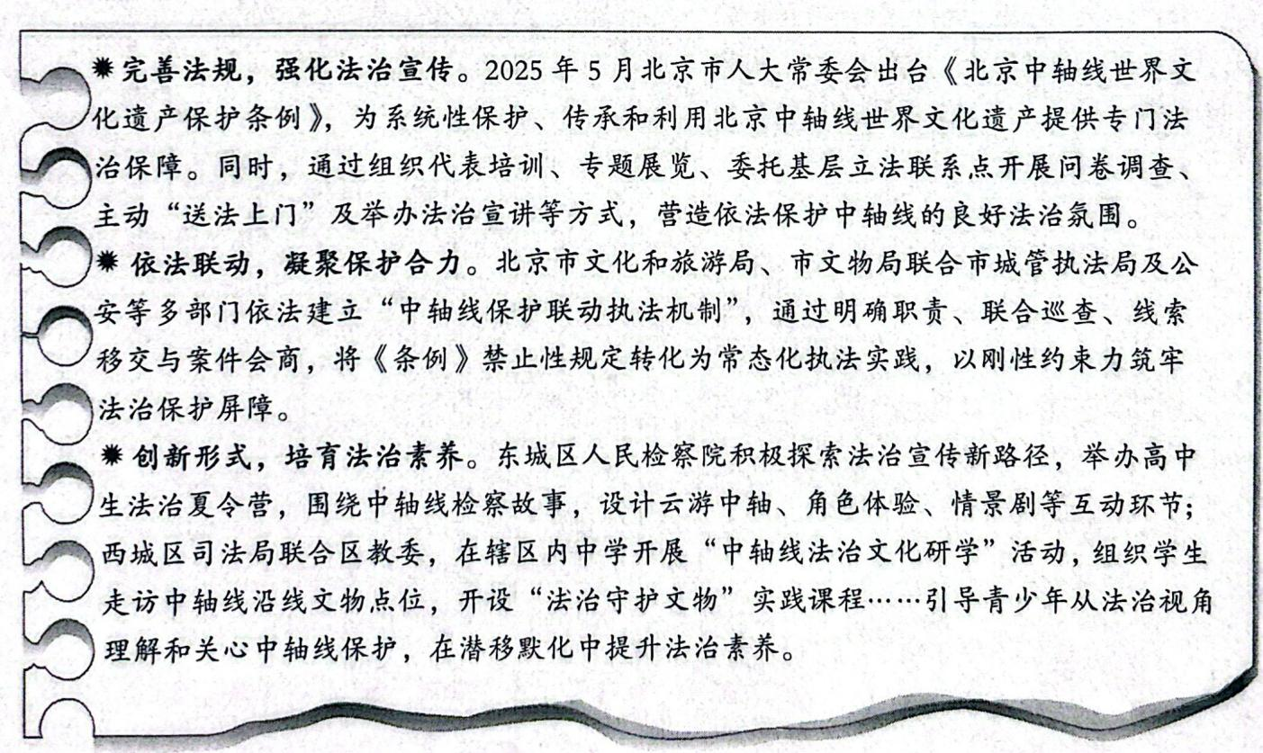
17.(8分）
以法为脉，守护中轴。
17.(8分）
坚持科学立法，北京市人大常委会依法制定地方性法规，为遗产保护提供法律依据，行使监督权开展相关执法检查，进行普法宣传，营造中轴线遗产保护的良好社会氛围；（3分）
推进法治政府建设，北京市政府坚持依法行政，建立联动执法机制，明确职责权限，将《条例》规定转化为常态化执法实践；（3分）
司法机关创新普法形式，面向青少年开展法治宣传教育，提升公众法治素养。（2分）
结合材料，运用《政治与法治》知识，分析北京市是如何以法治赋能中轴线文化遗产保护的。

Slide 7
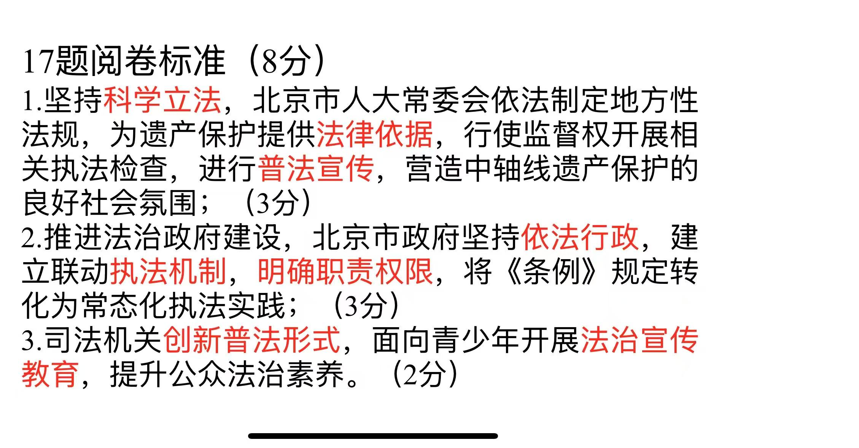

Slide 8
18.(8分）
快递连接千城百业、千家万户，快递业的发展彰显中国经济新气象。
镜头一：学习机，“无人”送
广东深圳市民李先生下单智能学习机后，商品从某物流智能仓分拣出库，经无人配送车接驳，最后由快递员送货上门，实现了当日送达。从自动化仓库到AI分拣，再到末端无人车，一张高效智能的物流网络正在加速织就。
镜头二：旧家具，速换新
山东临沂市民王女士趁着政策补贴，通过快递服务“送新取旧”，一小时就完成了新家具的换装。快递企业通过新建操作场地、升级中转能力、创新逆向物流模式，有力支撑了以旧换新等消费需求的释放。
镜头三：红苹果，出深山
陕西洛川的某公司仓库里，一箱箱苹果正在快速打包发运。快递服务“下乡进村”、驻点揽收，让农产品得以高效出村进城，助力农民增收，也推动了中西部地区的消费潜力释放。
结合材料，运用《经济与社会》知识，谈谈快递业如何通过其发展彰显中国经济的新气象。
18.(8分）
通过智能物流网络建设彰显创新驱动，行业通过科技创新提升供给效率，为实体经济注入新活力；（2分）
通过支撑“以旧换新”等政策落地，以精准物流服务激活消费市场，彰显内需潜力，为经济增长提供持续功能；（2分）
通过服务下沉和城乡双向流通彰显协调发展，促进资源要素顺畅流动，助力乡村振兴与区域平衡发展。（2分）
我国快递业通过自身发展，适配经济高质量发展需求，彰显了中国经济新气象。（2分：高质量发展|以人民为中心|共富|共享 任意两个）

Slide 9
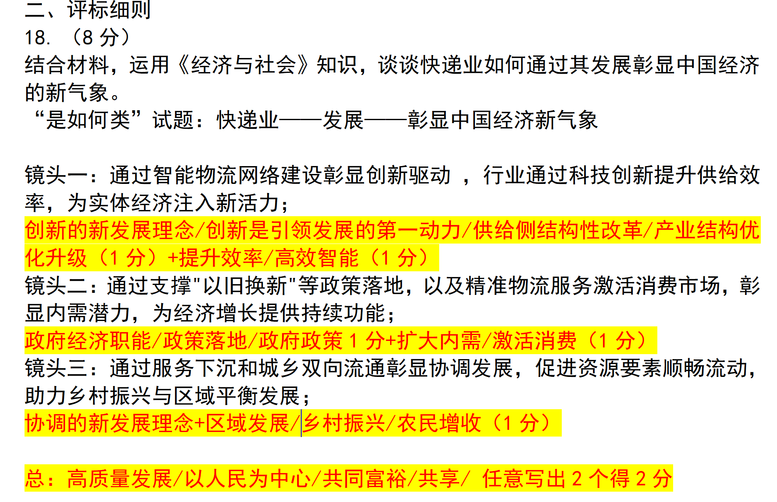

Slide 10
19.(14分）
【案件事实】
某小区3号楼2单元全体业主一致签字同意增设电梯，并于小区主要出入口张贴意见征集单、公示、承诺及图纸等相关材料，公示期间未收到异议。随后，该项目取得了主管部门的审批手续并正式开工。居住于相邻楼的业主范某认为，电梯安装位置影响其采光，侵犯其合法权益，遂多次在现场阻碍施工，导致项目停工。2单元全体业主向人民法院起诉，请求判令范某停止对加装电梯工程的妨害行为。法院经现场勘查，案涉加装电梯采用全玻璃设计，未对相邻楼采光造成影响，遂判决范某停止对电梯加装工程的阻挠行为。同时，法院明确，若电梯投入使用后，确在采光、通风等方面对部分业主造成较大影响，相关权利人可就补偿事宜另行协商或通过法律途径解决。
（1）法院判决以事实为根据，以法律为准绳。老旧小区加装电梯属民生工程，已获法定比例业主同意，程序合法。
电梯采用玻璃幕墙设计，在提升本楼业主出行便利的同时，能尽量减少对相邻楼业主的影响。
依据《中华人民共和国民法典》规定，不动产的相邻权利人应当按照有利生产、方便生活、团结互助、公平合理的原则，正确处理相邻关系。本案判决维护了相邻业主合法权益，有助于促进邻里和谐，践行友善的社会主义核心价值观。（8分）
【法律依据】
《中华人民共和国民法典》（节选）
第二百九十二条：不动产权利人因建造、修缮建筑物以及铺设电线、电缆、水管、暖气和燃气管线等必须利用相邻土地、建筑物的，该土地、建筑物的权利人应当提供必要的便利。
第二百九十六条：不动产权利人因用水、排水、通行、铺设管线等利用相邻不动产的，应当尽量避免对相邻的不动产权利人造成损害。
（1）结合材料，运用《法律与生活》知识，分析判决结果并说明理由。（8分）

Slide 11
19（1）细则
一、法理依据3分
依据《中华人民共和国民法典》规定（1分，写按照法律不给分），不动产的相邻权利人应当按照有利生产、方便生活、团结互助、公平合理的原则，正确处理相邻关系。（2分，写应当为相邻方提供便利或不侵害相邻方合法权益给1分）没写出以上内容，写出法院判决以事实为根据，以法律为准绳，给1分，与前面不重复给。
二、事实分析2分
业主角度：2分
范某角度：1分，但不与业主角度重复给分
三、判决意义3分
业主合法权益1分，其他共性意义两点2分（核心观、和谐邻里关系）
四、原卷答案：
法院判决以事实为根据，以法律为准绳。老旧小区加装电梯属民生工程，已获法定比例业主同意，程序合法。电梯采用玻璃幕墙设计，在提升本楼业主出行便利的同时，能尽量减少对相邻楼业主的影响。依据《中华人民共和国民法典》规定，不动产的相邻权利人应当按照有利生产、方便生活、团结互助、公平合理的原则，正确处理相邻关系。本案判决维护了相邻业主合法权益，有助于促进邻里和谐，践行友善的社会主义核心价值观。

Slide 12
（2）根据材料，判断推理①和②的逻辑正误，并结合《逻辑与思维》知识说明理由。（6分）
（2）①推理正确。（1分）该推理为充分条件假言推理，遵循“肯定前件，就能肯定后件”的规则。（1分）大前提“如果阻碍加装电梯，就会侵犯相关业主的合法权益”，小前提肯定前件“范某阻碍加装电梯”，结论肯定后件“范某侵犯了相关业主的合法权益”，（1分）推理结构有效。
②推理错误。（1分）该推理属于必要条件假言推理，遵循“否定前件必否定后件”“肯定后件必肯定前件”的规则。（1分）材料中仅肯定前件“公示期内未收到异议”，就得出肯定后件“加装电梯符合要求”的结论，（1分）是错误的推理结构。（6分）
推理 | 判断逻辑正误并说明理由
①如果阻碍加装电梯，就会侵犯相关业主的合法权益。 范某阻碍加装电梯，所以范某侵犯了相关业主的合法权益。
②只有公示期间未收到异议，加装电梯才符合要求。 公示期内未收到异议，所以加装电梯符合要求。

Slide 13
第一步该推理正确与否：错误|正确（1分）
第二步理由（2分=理论1分+分析材料1分）
（1）写出充分条件假言推理（1分）或者有效式：肯定前件式/肯前肯后/如果肯定了假言判断的前件，结论就要肯定假言判断的后件（如果否定了假言判断的后件，就要否定前件不给分，因为与材料的逻辑性质无关）（1分）或者无效式：否定前件式/否定前件不能否定后件/否定假言判断的前件，而在结论中肯定假言判断的后件（肯定后件式不给分，因为与材料犯的逻辑错误无关） （1分） +分析材料（1分）
（2）写出必要条件假言推理（1分）或者有效式：否定前件式/肯定定后件式/否前否后/肯后肯前/如果否定了假言判断的前件，结论就要否定假言判断的后件/如果肯定了假言判断的后件，就要肯定前件（1分）或者无效式：肯定前件式/肯定前件不能肯定后件/肯定假言判断的前件，而在结论中肯定假言判断的后件（否定后件式不给分，因为与材料犯的逻辑错误无关）（1分）+分析材料（1分）

Slide 14
20.(8分）
2025年9月1日，习近平主席主持“上海合作组织+”会议，提出全球治理倡议。
20.(8分）
全球治理倡议是中国提出的关于完善全球治理的系统方案，其核心是秉持共商共建共享的全球治理观，（1分）与联合国宪章宗旨和原则一脉相承；（1分）
该倡议契合和平与发展的时代主题，直面全球治理赤字，顺应了国际社会对有效治理的普遍期待。（2分）
以主权平等、国际法治等五大原则为支撑，提供了系统的治理遵循与实践方案，为推动建设更加公正合理的全球治理体系指引方向；（2分）
作为中国贡献的重要国际公共产品，它与三大全球倡议协同发力，为世界注入稳定性和确定性，贡献了中国智慧和中国方案，（1分）彰显出中国推动构建人类命运共同体的主动担当。（1分）
全球治理倡议正逢其时。当前，百年变局加速演进，地区动荡频发、经济发展受阻、逆全球化抬头、规则法治缺位，治理赤字不断加剧。全球治理倡议，顺应了各国人民的普遍愿望，符合当今世界的紧迫需求。 全球治理倡议指引方向。倡议强调主权平等、国际法治、多边主义、以人为本、行动导向五大原则，为完善全球治理提供了系统方案。倡议的精神内涵同联合国宪章宗旨和原则一脉相承，推动各国积极参与全球治理体系改革与建设。 全球治理倡议彰显担当。全球治理倡议是继全球发展倡议、全球安全倡议、全球文明倡议之后，中国向世界贡献的又一重要公共产品。四大全球倡议为动荡不安的世界注入稳定性和确定性，彰显了中国在国际事务中的担当作为。
面对变乱交织的世界，中国将继续站在历史正确一边，站在人类进步一边，与世界上一切进步力量携手共进，一道落实好全球治理倡议。
结合材料，运用《当代国际政治与经济》知识，谈谈你对“全球治理倡议正逢其时、指引方向、彰显担当”的理解。

Slide 15
评分细则：
1.共商共建共享全球治理观（1分）。
2.提到时代主题、经济全球化、顺应各国人民愿望等（2分）基本都给
3.符合《联合国宪章》（1分）
4.推动构建国际新秩序、倡导国际关系民主化、践行多边主义、坚持正确义利观、兼顾利益等（任意一点给1分，共2分）
5.人类命运共同体（1分）
6.贡献中国智慧、中国方案、勇于大国担当（1分）

Slide 16
21.(9分）
“十四五”规划圆满收官，为中国式现代化写下浓墨重彩的宏伟篇章。
5年间，从实现第一个百年奋斗目标到开启第二个百年奋斗目标新征程，我国经济社会发展取得历史性成就，中国答卷举世瞩目，中国道路更加宽广，中国力量不可阻挡。
5年间，以习近平同志为核心的党中央统揽全局、引领航向，精准分析形势，坚持一张蓝图绘到底。提出了一系列新理念新思想新战略，以理论创新引领实践创新。
5年间，我国始终把科技自立自强作为国家发展的战略支撑。拥有了自主研发的高性能芯片和操作系统，新能源汽车年产量突破1000万辆，成为世界上首个国内有效发明专利数量突破400万件的国家······
5年间，我国坚持以开放促进改革、促发展，坚定不移推进高水平对外开放。举办首届中国-中亚峰会、第三届“一带一路”国际合作高峰论坛、中非合作论坛北京峰会、进博会、服贸会、消博会······践行“开放的大门将越开越大”的坚定诺言。
“十四五”以来，我国经济社会的发展成果实打实地转化为群众的获得感和幸福感。每年城镇新增就业稳定在1200万人以上，城乡收入相对差距进一步缩小，脱贫攻坚成果持续巩固拓展······
着眼强国建设、民族复兴伟业，展望“十五五”，我国必将继续谱写中国式现代化辉煌篇章。
结合材料，综合运用所学，阐释我国是如何为中国式现代化建设谱写宏伟篇章的。

Slide 17
21.(9分）
可从党的领导、以人民为中心、高质量发展、全面的观点、高水平对外开放等角度作答。
一：（党）坚持党的领导，中国共产党的领导是实现区域协调发展的根本保证／政治保障，为势能转化锚定方向。（2分）
二、.坚守人民立场，把高质量发展转化以人民为中心，增进民生福祉，让发展成果惠及全体人民，增强人民参与发展的积极性。（2分）
三：（理念政策角度）
坚持新发展理念，以创新激活转化动力，推动高水平对外开放，推动经济高质量发展。（2分）
四、（对外开放）坚持独立自主，自力更生，把科技自主作为国家发展的战略支撑。（2分）
五：（思维方法角度） 运用系统观念／科学思维／辩证思维／矛盾观／尊重客观规律
（以上任意一点2分）
六：1.坚持联系观，国内协同与内外联动，推动中国式现代化进程。
2.坚持实践观，勇于探索中国式现代化理论、道路。
3.坚持正确的价值判断，价值选择
（以上任意一点2分）
其他言之有理可酌情赋分
注：以上四个大点答出一个3分、两个5分、三个7分、四个9分。
等级水平 | 等级描述
水平4 | 观点鲜明，能明确表达自己的见解；紧扣问题，综合运用所学知识展开论述；逻辑严密，条理清晰
水平3 | 观点比较明确，能表达自己的见解；能扣住问题展开论述，知识运用比较准确；逻辑性较强，有条理
水平2 | 观点不明确；论述不能集中指向问题，罗列知识；知识运用不正确；论述缺乏逻辑，条理性差
水平1 | 应答与试题无关；或重复试题内容；或没有应答

